Slide 1

チーム課題 発表会
チームぱんだ
2172045 岸佑奈
2172029 落合真奈
2172019 岩佐はるな
2172117 山下真和都

Slide 2
担当者割当
文書作成
:岩佐、落合
デザイン・実装 :岸
実装
:山下

Slide 3
要求定義、 要件定義
①天気表示機能
②経路検索機能
③おすすめの見学ポイントの表示
④待ち合わせ場所の表示
⑤メールの送信

Slide 4
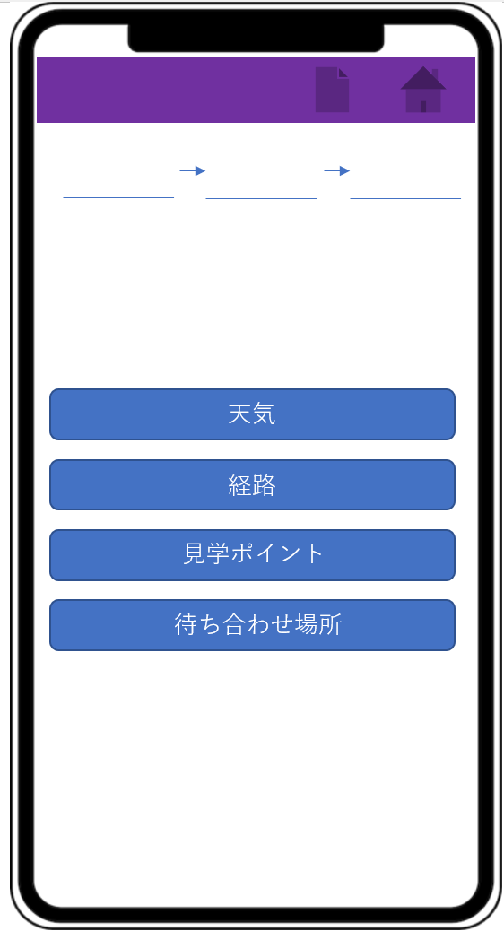
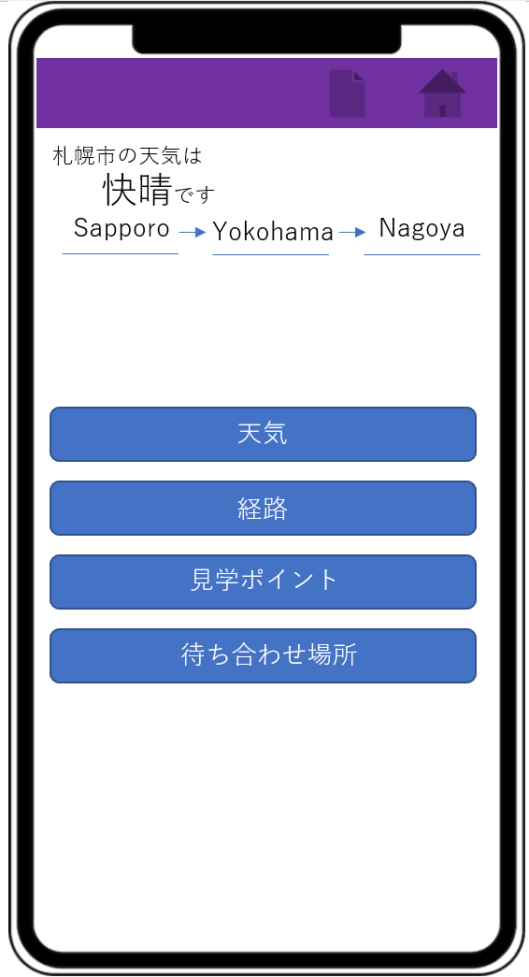
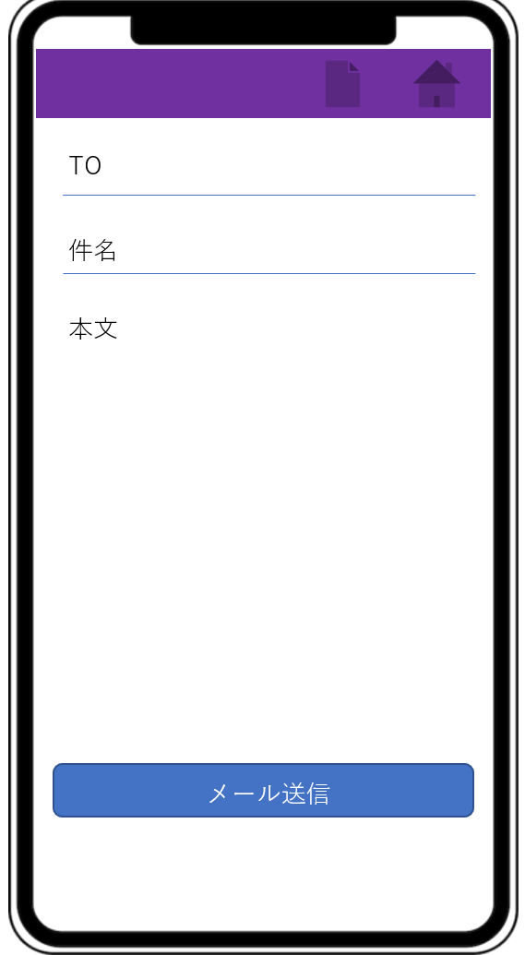
外部設計
都市名入力
（出発地→経由地→目的地）
メール送信画面
（ボタン押下で遷移）

Slide 5
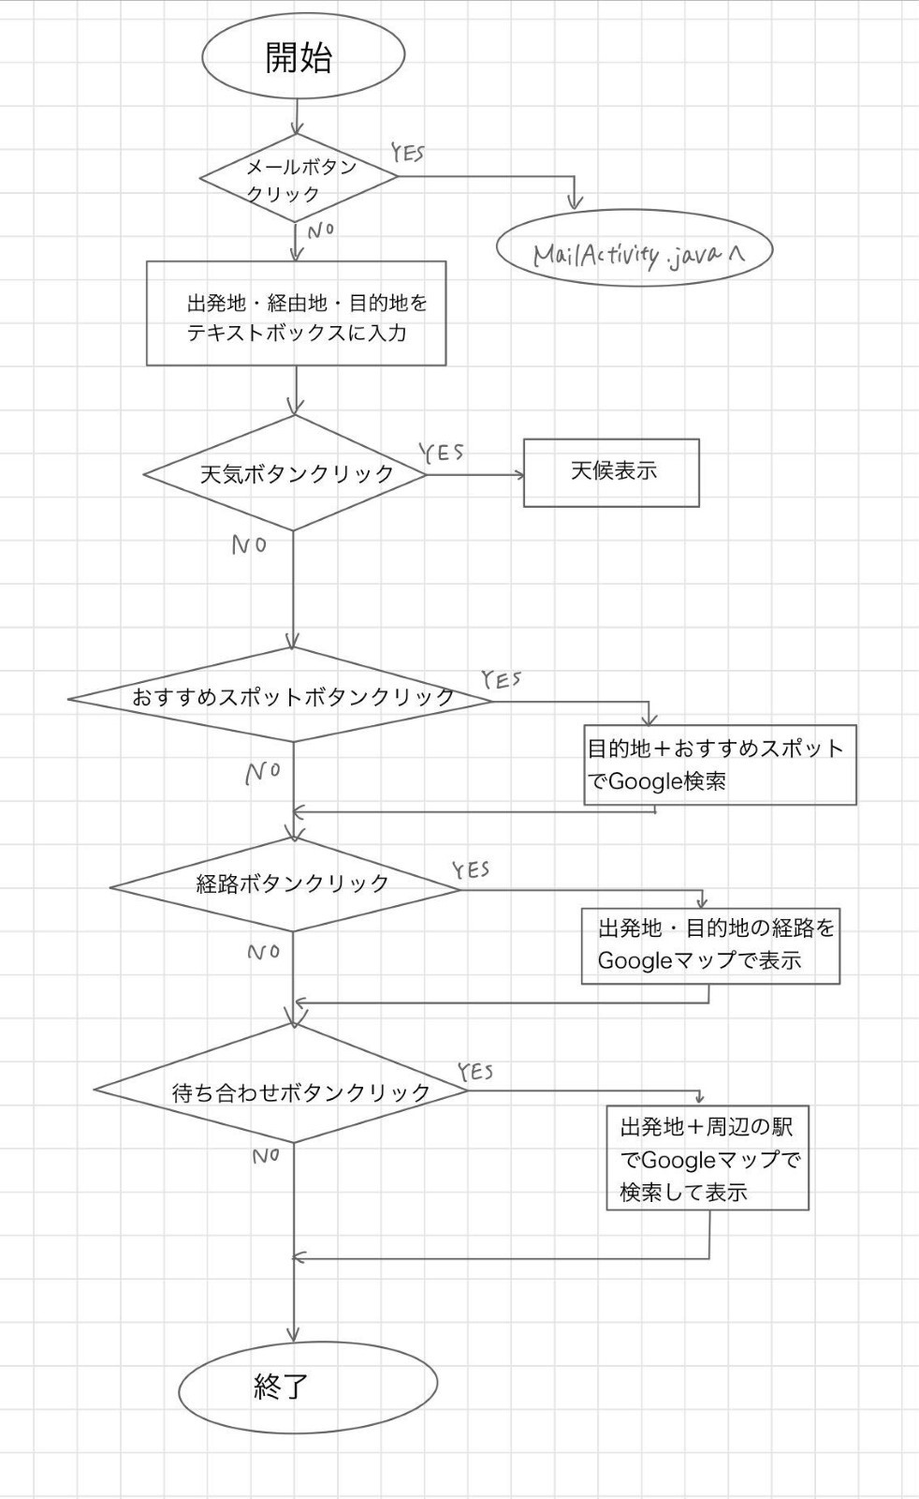
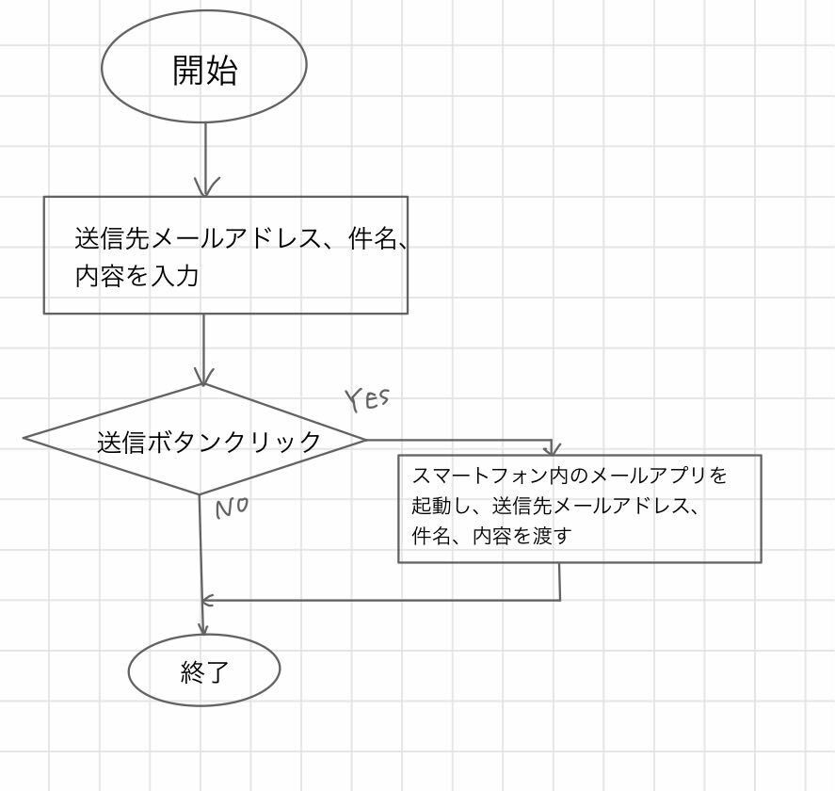
内部設計

Slide 6

①天気表示機能
１．「出発地・経由地・目的地」を入力
２．「ウェザー」ボタンを押す
３．１回目に出発地の天気の表示
４．２回目に経由地の天気の表示
５．３回目に目的地の天気の表示

Slide 7

②経路検索機能
１．「出発地・経由地・目的地」を入力
２．「マップ」ボタンを押す
３．マップ機能へと移動
４．出発地から目的地の経路を地図上に表示

Slide 8

③おすすめの見学ポイントの表示
１．「出発地・経由地・目的地」を入力
２．「スポット」ボタンを押す
３．Googleへと移動
４．目的地のおすすめの見学ポイントが検索 される

Slide 9

④待ち合わせ場所の提案
１．「出発地・経由地・目的地」を入力
２．「アポイント」ボタンを押す
３．Googleへと移動
４．出発地周辺の駅が検索される

Slide 10
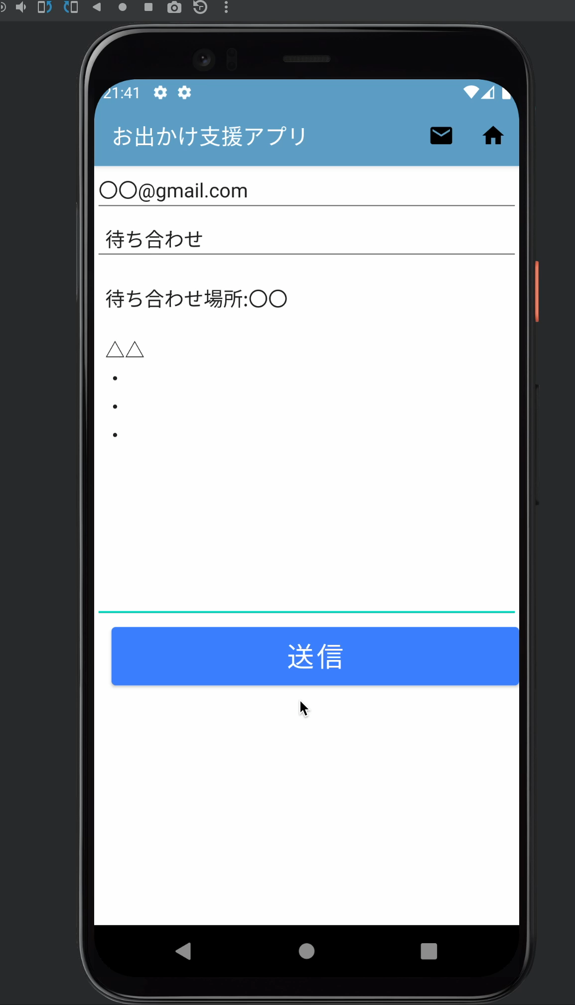
⑤メールの送信
１．メニューからメールアイコンをタップ
２．メールアドレス、タイトル、本文を入力
３．メール送信ボタンを押す
４．Gmailへと移動

